Slide 1

Om asylsökande barn och unga med barnpsykiatrisk problematik
Migration och psykisk hälsa - för elevhälsan
Talarstöd 4/6
3 februari 2017
Notes:
----------------------------------------------------------------
Källa: Uppdrag Psykisk Hälsa, SKL (2017)

Slide 2


Om Uppdrag Psykisk Hälsa
Notes:
Uppdrag Psykisk Hälsa är resultatet av överenskommelsen mellan regeringen och Sveriges Kommuner och Landsting (SKL) för 2016. Socialdepartementet finansierar arbetet som har sin organisatoriska placering på SKL
Uppdrag Psykisk Hälsa leds av psykiatrisamordnare Ing-Marie Wieselgren.
Utbildningsmodulen HiS10 Migration och psykisk hälsa- för elevhälsan är en del av utbildningssatsningen Hälsa i Sverige.
----------------------------------------------------------------
Källa: Uppdrag Psykisk Hälsa, SKL (2017)

Slide 3
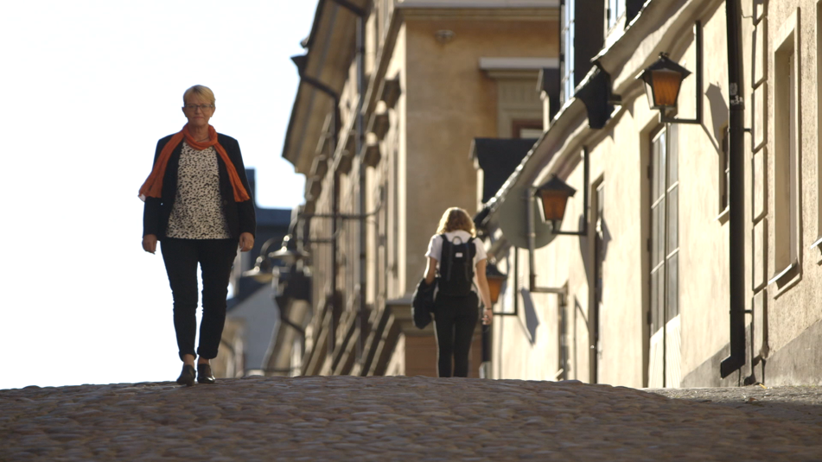
Film om Hälsa i Sverige
Notes:
Filmen finns på https://vimeo.com/184823991
Du kan ladda ner filmen från Vimeo och visa den från din egen dator.
----------------------------------------------------------------
Källa: Uppdrag Psykisk Hälsa, SKL (2016)

Slide 4
Flyktingungdomars
Psykisk ohälsa och psykiatrisk omsorg
Notes:
----------------------------------------------------------------
Källa: Mikael Billing, BUP Asylpsykiatrisk enhet ( 2017)
Se inspelad föreläsning här: http://play.quickchannel.com/qc/?play=15250

Slide 5
Psykisk ohälsa bland asylsökande och nuvarande situation
Risken för psykisk ohälsa är förhöjd hos asylsökande och den yttre stressen förvärrar ofta psykiatriska svårigheter.
Ensamkommande asylsökande ungdomar är en sårbar grupp som har en högre grad av psykisk ohälsa och psykiatriska svårigheter.
Notes:
----------------------------------------------------------------
Källa: Mikael Billing, BUP Asylpsykiatrisk enhet ( 2017)
Se inspelad föreläsning här: http://play.quickchannel.com/qc/?play=15250

Slide 6
Lång väntan på beslut påverkar den psykiska hälsan negativt.
Ökat antal avslag och utvisningshot samt tillfälliga uppehållstillstånd ökar den psykiska ohälsan hos flyktingar.
Det är högst troligt att antalet barn och ungdomar som lever gömda kommer att öka till följd av ett ökat antal avslag.
Notes:
Väntan är lång och påverkar den psykiska hälsan negativt. Enligt senast utkommen information tar det i dagsläget (februari 2017) ca ett år innan man får första mötet på Migrationsverket.
Antal barn och ungdomar som lever gömda kommer att öka. Barn som lever gömda är både ensamkommande och barn i familj. Det är svårt att uppskatta exakt hur många barn och unga det handlar om.
----------------------------------------------------------------
Källa: Mikael Billing, BUP Asylpsykiatrisk enhet ( 2017)
Se inspelad föreläsning här: http://play.quickchannel.com/qc/?play=15250

Slide 7
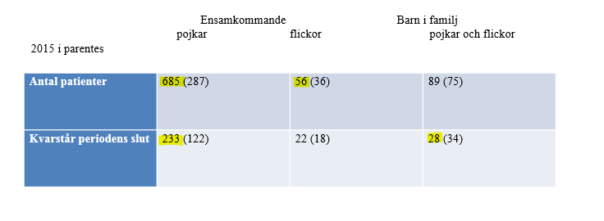
Asylsökande barn och ungdomar inom BUP i Stockholms län under 2015 och 2016 (ej Prima Barn och Norrtälje)
Notes:
Tabellen visar en tydlig ökning av antal ensamkommande pojkar som har haft kontakt med Asylpsykiatrisk enhet (siffran i parentes är från 2015). Ökningen syns även bland ensamkommande flickor, inte lika stor ökning men de utgör heller inte en lika stor grupp. Betydligt många fler ensamkommande kom till Sverige under förra året, vilket också reflekteras av ökningen. Dock syns ingen ökning av barn och unga i familj som har haft kontakt med BUP.
Det finns 4000 ensamkommande asylsökande i Stockholms län och 2500 barn i familj. Det är tydligt att barn i familj är underrepresenterade i kontakt med BUP, med tanke på gruppens storlek. Detta är viktigt att veta för elevhälsan för ni träffar barn i familj. Ensamkommande har god man, socialsekreterare, de bor på HVB-hem eller i familjehem- de omges av människor som i större utsträckning har information och vetskap om BUP.
För att barn i familj ska komma i kontakt med BUP förutsätter det att familjen har kunskap om BUP, vilket inte är troligt att nyanlända/asylsökande har. Alla vuxna som kommer i kontakt med barnen blir då viktiga för att fånga upp barn som har psykisk ohälsa.
----------------------------------------------------------------
Källa: Mikael Billing, BUP Asylpsykiatrisk enhet ( 2017)
Se inspelad föreläsning här: http://play.quickchannel.com/qc/?play=15250

Slide 8
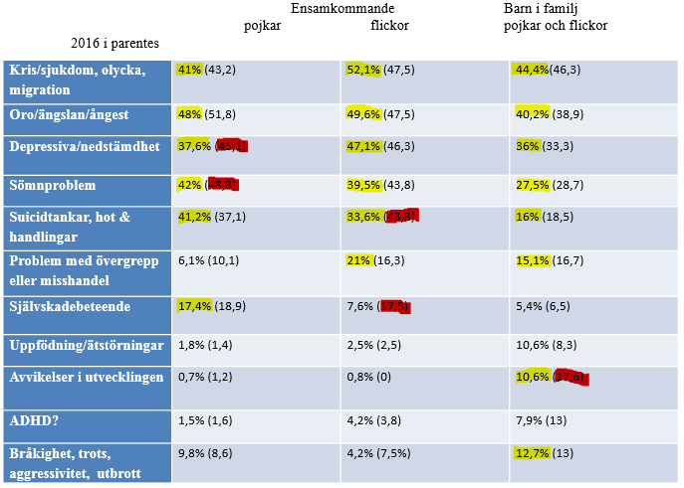
Kontaktorsak 20110101-20151231
Notes:
Tabellen visar vilka orsaker till kontakt med BUP som är mest frekventa. Siffran i parentes sammanställer kontaktorsak under 2016. Den första siffran är kontaktorsaken under ett längre tidsspann (2011-2015) för att ge en säkrare siffra. Kris, sjukdom, olycka migration, oro/ängslan/ångest, depressiva/nedstämdhet/sömnproblem är de mest vanliga orsakerna till kontakt bland gruppen nyanlända barn och unga.
Siffran för kontakt med BUP för suicidtankar/hot/handlingar är mycket hög bland ensamkommande flickor och pojkar. Många bär på tankar om suicid- ”Det kanske vore lättare om jag inte levde”.
Kontakt med BUP för övergrepp/misshandel är vanligare bland ensamkommande flickor samt barn i familj. Många flickor utsätts på olika sätt under flykten och bland barn i familj är det vanligt att de har bevittnat föräldrar bli utsatta.
----------------------------------------------------------------
Källa: Mikael Billing, BUP Asylpsykiatrisk enhet ( 2017)
Se inspelad föreläsning här: http://play.quickchannel.com/qc/?play=15250

Slide 9
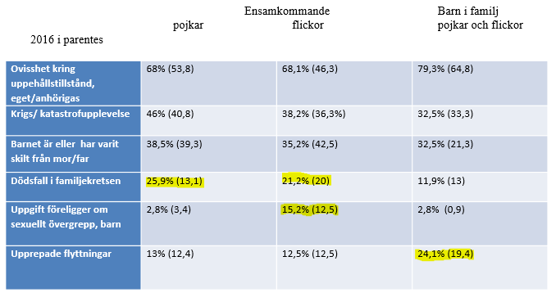
Psykosocial påfrestning
050101-151231
Notes:
Det finns generellt tecken på att gruppen ensamkommande mår sämre nu. Dels har väntan blivit längre och media rapporterar ofta om oroande utveckling i t.ex. Afghanistan, kring asylbesked i Sverige, kring ensamkommande som har tagit sitt liv.
Dödsfall i familjekretsen är en stor psykosocial påfrestning. Viktigt för elevhälsan att tänka på, att inte bara fokusera på trauma/depression. Det kan finnas bekymmer som förlust och sorg som man kan behöva prata om.
Sexuella övergrepp är en siffra som ligger högt för ensamkommande flickor. Flickorna pratar inte alltid på en gång om detta. Det är sannolikt en högre siffra egentligen.
----------------------------------------------------------------
Källa: Mikael Billing, BUP Asylpsykiatrisk enhet ( 2017)
Se inspelad föreläsning här: http://play.quickchannel.com/qc/?play=15250

Slide 10
Att depression, ångest, PTSD och suicidtankar är vanligare hos flyktingar är kopplat både till positionen som de befinner sig i och karaktären på de riskfaktorer flyktingar oftare bär med sig.
* traumatiska upplevelser och svåra levnadsomständigheter i hemlandet och under flykten.
* flyktningar lever ofta under bristander levnadsomständigheter och en osäker framtid under lång tid i mottagarlandet.
* vissa barn har under flera år/hela livet, haft en förhöjd grad av psykisk ohälsa.
Notes:
Betydligt fler risker om barn och unga har haft dålig psykisk hälsa hela livet. Desto viktigare att de kommer i kontakt med BUP.
----------------------------------------------------------------
Källa: Mikael Billing, BUP Asylpsykiatrisk enhet ( 2017)
Se inspelad föreläsning här: http://play.quickchannel.com/qc/?play=15250

Slide 11
Riskfaktorer för psykisk ohälsa hos asylsökande barn
(se bl.a. Mina Fazel m.fl.. 2012)
Antalet och karaktären på de traumatiska händelser som barnet har upplevt eller bevittnat.
Språkproblem/bristande förmåga att uttrycka sig och förstå.
PTSD och/eller tidigare psykisk sårbarhet hos det enskilda barnet.
PTSD, depression, tortyrupplevelser, suicidförsök hos någon av föräldrarna.
Död eller separation från någon förälder.
Hög grad av hjälplöshet hos föräldrarna och bristande uppmärksamhet på barnens psykiska ohälsa.
Allvarliga konflikter mellan föräldrarna, våld i familjen.
Upprepade flyttningar, fattigdom och social isolering.
Hur länge barnet har levt som asylsökande med upprepade avslag på asylansökningar eller utvisningshot. Barn och ungdomar som lever gömda.
Främlingsfientlighet, diskriminering och marginalisering.
Notes:
----------------------------------------------------------------
Källa: Mikael Billing, BUP Asylpsykiatrisk enhet ( 2017)
Se inspelad föreläsning här: http://play.quickchannel.com/qc/?play=15250

Slide 12
Skyddsfaktorer som gynnar psykisk hälsa hos asylsökande barn
Självkänsla/tilltro till den egna förmågan, upplevelse av att kunna bemästra olika situationer. Känsla av kontroll.
God intellektuell och social förmåga.
Känslomässig stabilitet och förmåga att reglera affekter.
Förmåga att ta emot stöd.
Föräldrar med god psykisk hälsa.
Föräldrar med god anknytning till barnet och god omsorgsförmåga.
Goda relationer och sammanhållning i familjen.
Upplevelse av stöd från en eller flera vuxna och kamrater.
Stabilt och tryggt boende, föräldrar med god ekonomisk förmåga.
Juridisk hjälp och snabb asylprocess.
Bra skola, god vård.
Acceptans för flyktingar och känsla av trygghet i samhället.
Notes:
----------------------------------------------------------------
Källa: Mikael Billing, BUP Asylpsykiatrisk enhet ( 2017)
Se inspelad föreläsning här: http://play.quickchannel.com/qc/?play=15250

Slide 13
Kumulativa riskfaktorer försämrar den psykiska hälsan mest – mer än någon enskild faktor. Mest skadliga faktorerna är de som är förknippade med våld och övergrepp.
Barn på flykt behöver tillgång till skyddsfaktorer för att uppleva sig som trygga, känna kontroll, bibehålla självkänslan, ha meningsfulla relationer och för att reducera stress.
Förutom att erbjuda god barnpsykiatrisk behandling så är vår kanske viktigaste uppgift att stimulera och att se till att asylsökande barn och ungdomar får tillgång till skyddande faktorer.
Notes:
----------------------------------------------------------------
Källa: Mikael Billing, BUP Asylpsykiatrisk enhet ( 2017)
Se inspelad föreläsning här: http://play.quickchannel.com/qc/?play=15250

Slide 14
När ska man kontakta BUP?
Vilka barn och ungdomar bör få tillgång till barnpsykiatriska behandlingsinsatser?
Notes:
----------------------------------------------------------------
Källa: Mikael Billing, BUP Asylpsykiatrisk enhet ( 2017)
Se inspelad föreläsning här: http://play.quickchannel.com/qc/?play=15250

Slide 15
* Barn och ungdomar som uppvisar mer svårare reaktioner på trauma.
* Allvarliga krisreaktioner.
* Barn och ungdomar som har suicidtankar och/eller har gjort suicidförsök.
* Andra svårare psykiatriska tillstånd så som t.ex. upprepad självskada, depressioner och ångest.
* Symtom på uppgivenhetssyndrom, börjar förlora tidigare psykiska funktioner.
Notes:
Barn och ungdomar som uppvisar svårare reaktioner på trauma: Alla bär upplevelser på olika sätt. Ett tydligt tecken är när barn och unga lider av väldigt svåra sömnproblem. Det yttrar sig ofta på ett sådant sätt att man har svårt mycket att somna. Man tänker på svårigheter som har varit, oro inför framtiden, etc. och somnar kanske inte förrän kl. 2-3 på natten. Eller så kan man somna men vaknar sedan pga. mardrömmar t.ex. På HVB-hem kan det vara lättare att märka om en ungdom har sömnsvårigheter. Skolan kan särskilt uppmärksamma elever som fluktuerar i närvaro eller orkar några timmar men går sedan hem.
Allvarliga krisreaktioner: barn och unga som mår dåligt kan dippa rejält när de möter en svårighet här i Sverige. De kan reagera med att slå sönder saker, de hamnar på BUP eller liknande.
Barn och ungdomar som har suicidtankar och/eller har gjort suicidförsök: Vid dessa tillfällen ska man definitivt kontakta BUP
Andra svårare psykiatriska tillstånd så som t.ex. upprepad självskada, depressioner och ångest: eleven drar sig undan, har mindre kontakt med människor runt, är borta på lovet och kommer ej tillbaka. Det kanske absolut tydligaste tecknet på psykisk ohälsa i skolan är att eleven tidigare har fungerat i skolan men sen plötsligt gör inte det.
Symtom på uppgivenhetssyndrom, börjar förlora tidigare psykiska funktioner.
----------------------------------------------------------------
Källa: Mikael Billing, BUP Asylpsykiatrisk enhet ( 2017)
Se inspelad föreläsning här: http://play.quickchannel.com/qc/?play=15250

Slide 16
Barn och ungdomar som har återkommande suicidtankar och/eller har gjort suicidförsök
*En del har gjort suicidförsök under det senaste året i hemlandet eller under flykten, bär med sig tidigare suicidrisk.
*Enskilt största riskfaktorn för suicid eller suicidförsök är att ungdomen tidigare har gjort ett eller flera suicidförsök.
* En del bär på allvarliga suicidtankar över lång tid.
Notes:
Samma bemötande som man ger alla barn ska man också ge asylsökande och flyktingbarn.
*En del har gjort suicidförsök under det senaste året i hemlandet eller under flykten, bär med sig tidigare suicidrisk.
*Enskilt största riskfaktorn för suicid eller suicidförsök är att ungdomen tidigare har gjort ett eller flera suicidförsök. Fråga: har det hänt tidigare?
* En del bär på allvarliga suicidtankar över lång tid.
----------------------------------------------------------------
Källa: Mikael Billing, BUP Asylpsykiatrisk enhet ( 2017)
Se inspelad föreläsning här: http://play.quickchannel.com/qc/?play=15250

Slide 17
* Faktorer som innebär större risk, psykiatrisk problematik: depression och bipolaritet, alkohol och droger. Relationsproblem i förhållande till familjen eller nätverk.
* Det finns omständigheter i ungdomarnas livssituation som kan öka suicidtankar/risk: utvisningsbeslut/avslag, bristande framtidsutsikter i hemlandet och utsatthet/rädsla utifrån tidigare trauman.
* Suicid/suicidförsök i kamratkretsen. Känsla av att vara annorlunda, isolerad, avsaknad av stödjande relationer. Lever i kretsar där suicid och suicidförsök är en påtaglig del av vardagen.
Notes:
Genom media sprids mycket och ensamkommande barn och unga får information. Det är ofta många bland ensamkommande som har suicidtankar och det är något man pratar om, det är en påtaglig del av vardagen.
----------------------------------------------------------------
Källa: Mikael Billing, BUP Asylpsykiatrisk enhet ( 2017)
Se inspelad föreläsning här: http://play.quickchannel.com/qc/?play=15250

Slide 18
* Ökad suicidrisk är oftast kopplad till en ökad känsla av att det psykiska lidandet är outhärdligt och situationen är omöjligt att lösa, livsleda och hopplöshetskänslor
* Psykiatriska problematik som utgör en risk: depression, missbruk, självskadebeteende, bipolärt tillstånd, psykos, PTSD och emotionell instabilitet.
* Risksituationer/riskfaktorer/beteende: sexuella övergrepp, fysisk och psykisk misshandel, akut stress reaktion, plötslig/oönskad förändring i livssituation.
Notes:
En oönskad risksituation/riskfaktor är att ensamkommande flyttas runt. Helt plötsligt kan de hamna i en ny kontext på andra sidan stan. De måste byta skola eller resa långt för att komma till Sverige. En ännu större risksituation är de ensamkommande som uppgraderas i ålder. De kanske flyttas någon annanstans i Sverige. Då mister dem de enda kontakterna de har med vänner, skolpersonal, personal på HVB-hem, etc.
----------------------------------------------------------------
Källa: Mikael Billing, BUP Asylpsykiatrisk enhet ( 2017)
Se inspelad föreläsning här: http://play.quickchannel.com/qc/?play=15250

Slide 19
Den barnpsykiatriska behandlingen är oftast densamma för asylsökande barn och ungdomar som de med uppehållstillstånd.
Det som skiljer är att:
vi behöver mer tid för att etablera stabila behandlingsrelationer.
vi behöver mer tid för att förklara behandlingen och hur ungdomen kan förstå sin psykiska ohälsa.
vi behöver mer tid för att åstadkomma förändringar av ungdomens psykiska ohälsa utifrån den instabila livssituationen.
Notes:
Samma bemötande som man ger alla barn ska man också ge asylsökande och flyktingbarn. Det finns tre saker som kan vara annorlunda när det just gäller gruppen nyanlända barn och unga:
- Vi behöver mer tid för att etablera stabila behandlingsrelationer.
- Vi behöver mer tid för att förklara behandlingen och hur ungdomen kan förstå sin psykiska ohälsa. Det är viktigt att förklara vad barnpsykiatrin innebär.
- Vi behöver mer tid för att åstadkomma förändringar av ungdomens psykiska ohälsa utifrån den instabila livssituationen.
----------------------------------------------------------------
Källa: Mikael Billing, BUP Asylpsykiatrisk enhet ( 2017)
Se inspelad föreläsning här: http://play.quickchannel.com/qc/?play=15250

Slide 20
Om man har en elev som har fått utvisningsbeslut, ska man ändå göra utredning?
Även om vi vet att eleven har fått ett utvisningsbeslut vet vi inte hur länge eleven kommer att stanna i Sverige. Ibland är det väldigt lång tid. Om svårigheterna är stora och en utredning kommer att hjälpa eleven att få den skolgång som de behöver är det viktigt att göra en utredning. Fall av autism måste t.ex. utredas för att eleven ska få rätt skolgång och resurser.

Slide 21
Hur kan skolan ge stöd till en elev som har uppgivenhetssyndrom?
Vilken typ av stöd som kan ges beror på vad som ligger bakom. Det är viktigt att uppmärksamma och prata med dem om man ser att de verkar bekymrade. Kontakt med föräldrarna och ett gemensamt möte är bra för att ta reda på om något har hänt. Att inte lämna barnet själv, att hjälpa barnet med tankarna är viktigt. Om barnet mår märkbart dåligt är det viktigt att förmedla kontakt med vården och t.ex. kontakta barnakuten om barnet inte äter eller dricker.

Slide 22
Vad händer om en elev frågar ”Vad händer om jag tar med mig en pistol till skolan”? Hur kan skolpersonal förhålla sig till en sådan kommentar?
Det svenska mottagningssystemet är alltmer belastat och det känns som att man i större utsträckning vågar prata och våga fråga. Gör man det kan man förebygga att barn och unga agerar i frustration samt att de agerar mot sig själva. Om man får en signal att det är mer allvarligt bör man kontakta Socialtjänsten.
Notes:
----------------------------------------------------------------
Källa: Mikael Billing, BUP Asylpsykiatrisk enhet ( 2017)
Se inspelad föreläsning här: http://play.quickchannel.com/qc/?play=15250

Slide 23
Fler ensamkommande kommer att utvisas, fler kommer att få åldern uppskriven. När man fyller 18 år förlorar man sin god man. Hur kan man vara ett stöd och vem kan vara det? Pedagoger som träffar elever mest, eller ska man hänvisa till kurator?
När man är 18 år räknas man som vuxen, man får inte tak över huvudet eller pengar till mat från Migrationsverket. Stadsmissionen har ett projekt som heter Baba- de ger stöd till ensamkommande barn på flykt.

Slide 24
Barnpsykiatrisk vård för ensamkommande flickor och pojkar
Notes:
----------------------------------------------------------------
Källa: Mikael Billing, BUP Asylpsykiatrisk enhet ( 2017)
Se inspelad föreläsning här: http://play.quickchannel.com/qc/?play=15250

Slide 25
De ungdomar som har en svårare psykiatrisk problematik bör erbjudas barnpsykiatriska insatser så tidigt som möjligt.
Vi måste vidga vårt psykiatriska perspektiv när vi försöker diagnostisera och behandla barn på flykt.
Vi bör sträva efter att integrera förhållandet mellan motståndskraft, skador och sårbarhet vid diagnostisering och behandling.
Notes:
----------------------------------------------------------------
Källa: Mikael Billing, BUP Asylpsykiatrisk enhet ( 2017)
Se inspelad föreläsning här: http://play.quickchannel.com/qc/?play=15250

Slide 26
Tillgång till Barnpsykiatriska behandlingsinsatser
Att det är färre asylsökande barn och ungdomar som kommer till och stannar i psykiatrisk behandling är kopplat till hur de ser på/upplever psykiatrin och hur vi tar hand om, samt bemöter ungdomarna.
Faktorer som påverkar är:
Språksvårigheter
Bristande kännedom om barnpsykiatrin
Tolkar ej symtom som psykisk ohälsa,
Stigma
Bristande förtroende
Väntetid
Brister i vården och oförmåga hos vården att möta behoven.
Notes:
----------------------------------------------------------------
Källa: Mikael Billing, BUP Asylpsykiatrisk enhet ( 2017)
Se inspelad föreläsning här: http://play.quickchannel.com/qc/?play=15250

Slide 27
En kritisk komponent i kontakten med psykiatrin är tillit.
"Misstro och social isolering kan ha varit överlevnadsstrategier under tider av organiserat våld (Nadeau & Measham, 2006), och fientlighet eller diskriminering i det land där är asylsökande kan också påverka patientens interaktion med vården" (Calucci 2015, s. 783).
Tilliten kan även vara påverkad utifrån övergrepp under flykten eller i ursprungsfamiljen.
Tilliten behöver gradvis byggas upp i behandlingsrelationen.
Tillit kan förflyttas mellan relationer.
Notes:
----------------------------------------------------------------
Källa: Mikael Billing, BUP Asylpsykiatrisk enhet ( 2017)
Se inspelad föreläsning här: http://play.quickchannel.com/qc/?play=15250

Slide 28
Bemötande och förhållningssätt
”It comes down to just how human someone can be” (Valibhoy 2016)
Bland de huvudteman som identifierats var klinikerns känslighet för ungdomens kulturella bakgrund och stressen som påverkar honom eller henne, inklusive traumatiska flykting erfarenheter. Den terapeutiska relationen var viktig - särskilt kvaliteter som förtroende, förståelse, respekt och omtänksam relation.
Notes:
----------------------------------------------------------------
Källa: Mikael Billing, BUP Asylpsykiatrisk enhet ( 2017)
Se inspelad föreläsning här: http://play.quickchannel.com/qc/?play=15250

Slide 29
De barnpsykiatriska insatser gynnas av ett nära samarbete med andra vårdgivare.
* Det blir lättare att möta ensamkommande ungdomarnas komplexa behov och att få god effekt av insatserna.
* Genom samverkan skapas en vårdande miljö kring ungdomen som kan minska vardaglig stress och bidra till bättre hanteringsstrategier.
* Samverkan stärker omständigheter som gynnar återhämtning.
Notes:
----------------------------------------------------------------
Källa: Mikael Billing, BUP Asylpsykiatrisk enhet ( 2017)
Se inspelad föreläsning här: http://play.quickchannel.com/qc/?play=15250

Slide 30
Alayarian, Aida (2007). Introduction. I Alayarian, Aida. (Ed.). Resilience, Suffering, and Creativity. The Work of the Refugee Therapy Centre (xvii). London: Karnac.
Blackwell, Dick (2005). Counselling and Psychotherapy with Refugees. London: Jessica Kingsley Publishers.
Chase, Elaine (2013) Security and subjective wellbeing: the experiences of unaccompanied young people seeking asylum in the UK. Sociology of Health & Illnes Vol. 35. No. 6.
Colucci, E. Minas, H. Szwarc J. Guerra, C. Paxton, G (2015). In or out? Barriers and facilitators to refugee-background young people accessing mental health services. Transcultural Psychiatry Vol. 52(6) 766-790.
Douglas, Hazel (2007). Containment and Reciprocity. Integrating psychoanalytic theory and child development research for work with children. London: Routledge.
Papadopoulos, Renos K. (2002). Refuges, home and trauma. I Papadopoulos, Renos K. (Ed.). Therapeutic Care for Refugees (sid. 9-39). London: The Tavistock Clinic Series: Karnac.
Sleijpen, M. Boeije, H. Kleber, R. Mooren, T (2016). Between power and powerlessness: a meta-ethnography of sources of resilience in young refugees. Ethnicity & Health Vol. 21, No.2 158-180.
Valibhoy, M. Kaplan, I. Szwarc, J. (2016) “It comes down to just how human someone can be”: A qualitative study with young peiople from refugee backgrounds about their experiences of Australian mental health services. Transcultural psychiatry. Sage.
Van der Veer, Guss (1998). Counseling and Therapy with Refugees and Victims of Trauma. Psychological Problems of Victims of War, Torture and Repression. London: John Wiley & Sons, Second Edition.
Notes:
Mikael Billing
Enhetschef/psykolog
BUP Asylpsykiatrisk enhet
08-51453080
mikael.billing@sll.se
----------------------------------------------------------------
Källa: Mikael Billing, BUP Asylpsykiatrisk enhet ( 2017)
Se inspelad föreläsning här: http://play.quickchannel.com/qc/?play=15250

Slide 31

Ett projekt under Uppdrag Psykisk Hälsa
Samtalsstöd framtagen för elevhälsan:
http://nationellasjalvskadeprojektet.se/forskningsrapporter-och-arkivmaterial/samtalsstod-for-elevhalsan/
nationellasjalvskadeprojektet.se
Notes:
Nationella Självskadeprojektet är ett projekt under Uppdrag Psykisk Hälsa som samordnar nationella insatser inom psykisk hälsa-området.
----------------------------------------------------------------
Källa: Uppdrag Psykisk Hälsa, SKL( 2017)

Slide 32
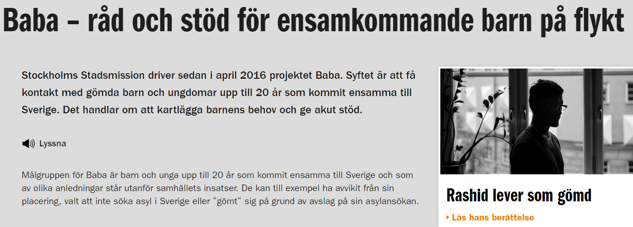
Stockholms stadsmission- Baba
Notes:
https://www.stadsmissionen.se/vad-vi-gor/migration-och-integration/baba-rad-och-stod-ensamkommande-barn-pa-flykt

Slide 33
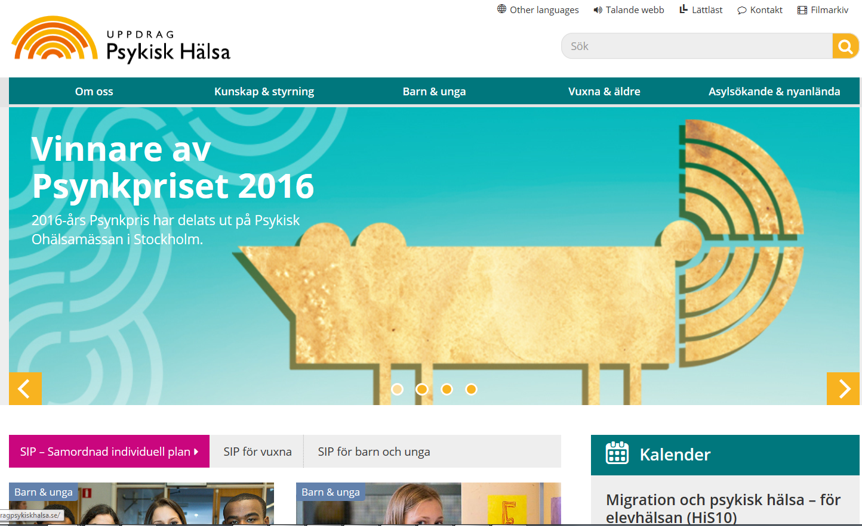
www.uppdragpsykiskhalsa.se
Notes:
Här hittar du all information du behöver och alla verktyg som har presenterats under dagen. Gå in på fliken Asylsökande & nyanlända
----------------------------------------------------------------
Källa: Uppdrag Psykisk Hälsa, SKL (2017)

Slide 34
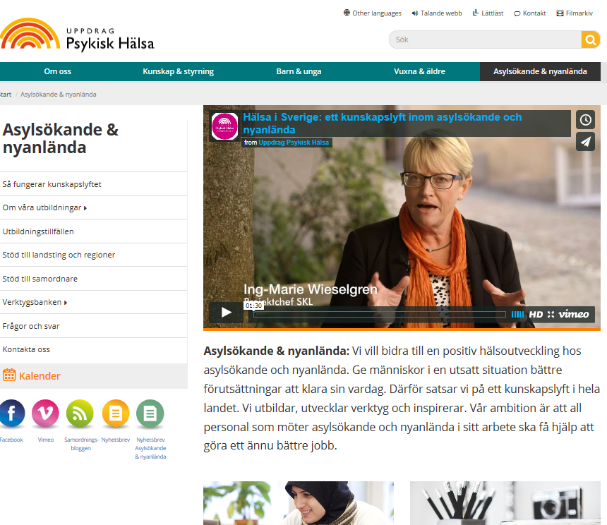
Notes:
Klicka på Om våra utbildningar. Här hittar du information om alla utbildningar som har tagits fram inom Hälsa i Sverige.
----------------------------------------------------------------
Källa: Uppdrag Psykisk Hälsa, SKL (2017)

Slide 35
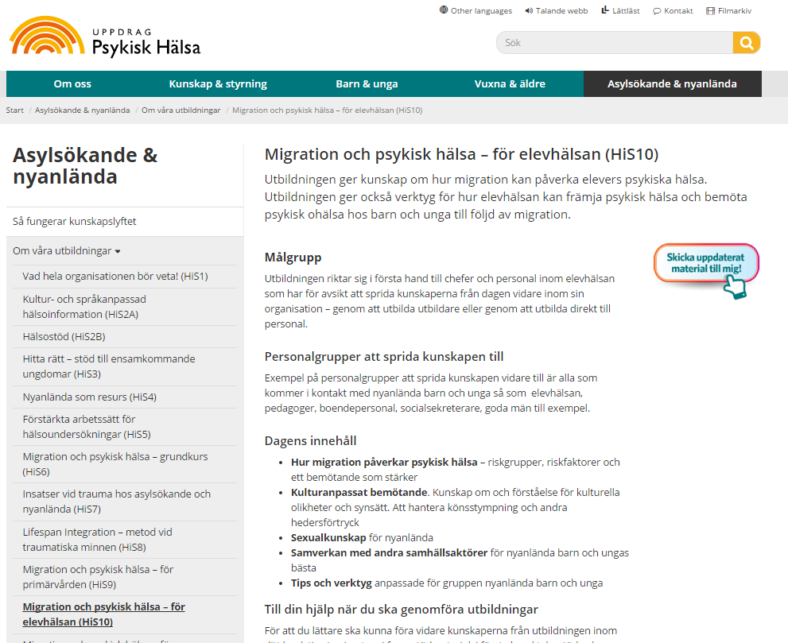
Notes:
Klicka på Migration och psykisk hälsa – för elevhälsan (HiS10). Här finns allt material från utbildningsdagen.
----------------------------------------------------------------
Källa: Uppdrag Psykisk Hälsa, SKL (2017)

Slide 36
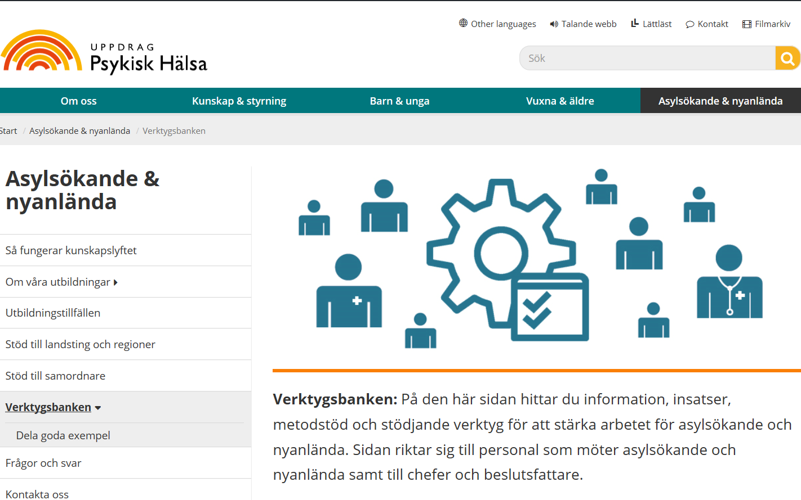
Goda exempel i Verktygsbanken
Information, insatser, metodstöd och stödjande verktyg för att stärka arbetet med asylsökande och nyanlända
För personal som möter asylsökande och nyanlända samt för chefer och beslutsfattare
http://www.uppdragpsykiskhalsa.se/asylsokande-och-nyanlanda/verktygsbanken/
Notes:
Under samma flik Asylsökande & nyanlända finns även vår verktygsbank. Där kan du hitta goda exempel och användbara verktyg, samt dela med dig av dina egna.
----------------------------------------------------------------
Källa: Uppdrag Psykisk Hälsa, SKL (2017)

Slide 37
Ta hem och sprid!
Material som är fritt att använda och sprida!
Närmsta kollegor – större sammanhang
Skriftligt och webbutbildningar
Detaljerat och kan användas direkt som det är.
Kan använda delar av.
Vad av detta kan du använda i din verksamhet?
Notes:
----------------------------------------------------------------
Källa: Uppdrag Psykisk Hälsa, SKL (2017)

